Slide 1
TEMAS E DILEMAS DA EDUCAÇÃO NO BRASIL DESAFIOS E CAMINHOS
Profa. Tania Zagury

Slide 2
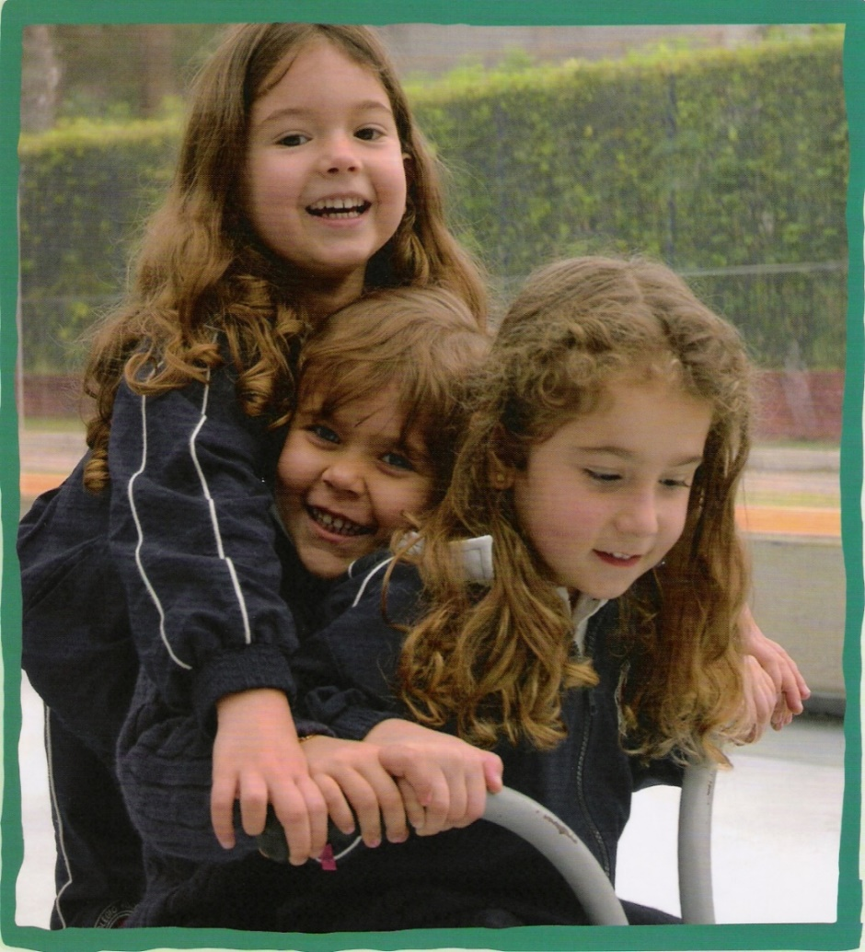
DÉCADA DA EDUCAÇÃO PRETENDIA
(1997 A 2006)
Todos os alunos do Ensino Fundamental em horário integral
Todos os professores com carreira e salários dignificados
Todos os docentes com formação em nível superior e trabalhando em sua área de formação
Todas as escolas com infraestrutura básica e além...

Slide 3
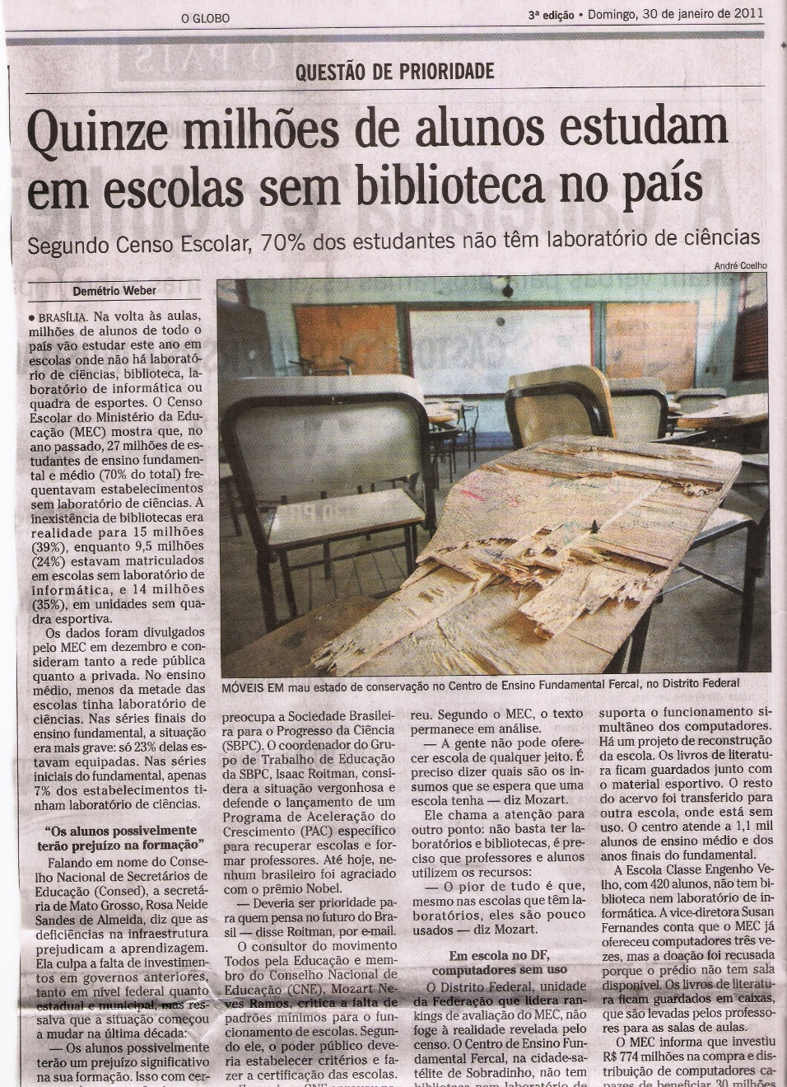
RETRATO DAS ESCOLAS BRASILEIRAS EM 2006
75% não tinham biblioteca
91% não tinham laboratório de ciências
80% não tinham sala de vídeo
62% não tinham computadores
83% não tinham laboratório de informática
80% não tinham acesso à Internet
2011 !

Slide 4
2010 – Ranking ONU
IDH (de 0 a 1)
Escolaridade média de maiores de 25 anos = 7,2 (ideal 13,2)
Análise com 169 países
Brasil = 73º. lugar
IDH = 0,699
Brasil = Zimbábue (que tem o menor IDH do mundo)
16% crianças de 9 anos já têm defasagem ano/série

Slide 5
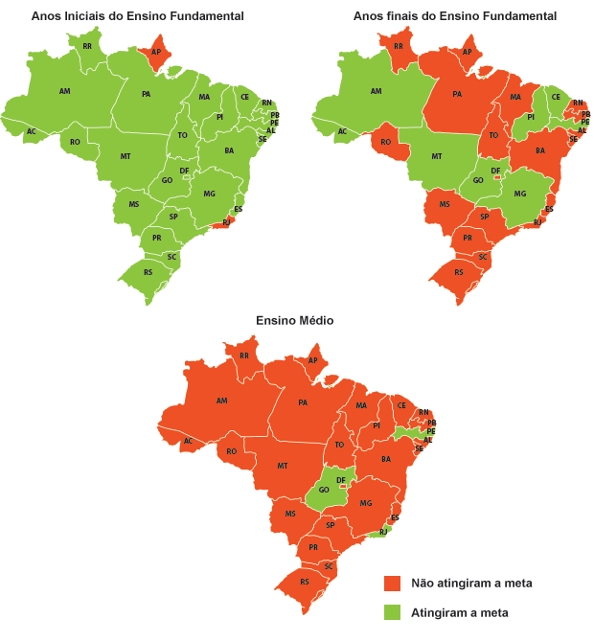
IDEB 2013

Slide 6
SOBRE EDUCAÇÃO NA FINLÂNDIA
40 NOS SEM MUDANÇAS NA EDUCAÇÃO
COMEÇAM A IMPLEMENTAR A INTERDISCIPLINARIEDADE (IMPLANTAÇÃO SOMENTE EM 2016)
DOCENTES QUE ACEITAREM TESTAR, RECEBERÃO INCENTIVOS FINANCEIROS
PROFESSOR É AUTÔNOMO EM SALA DE AULA
NÃO HÁ ESCOLAS PRIVADAS
(EXCEÇÃO: ENSINO DIFERENCIADO, MAS ALUNOS NADA PAGAM...
SÓ HÁ ESCOLAS PÚBLICAS: EDUCAÇÃO DE QUALIDADE É PARA TODOS, INDEPENDENTEMENTE DA SITUAÇÃO ECONÔMICA
PROFESSORES SÃO OUVIDOS SEMPRE QUE SE PRETENDE INTRODUZIR MUDANÇA
TODA AÇÃO DE MUDANÇA PASSA PRIMEIRAMENTE POR SÉRIO TREINAMENTO DOCENTE (ANTES DA IMPLANTAÇÃO).

Slide 7
SOBRE EDUCAÇÃO NO BRASIL
Entre 2010 e 2014 alunos do 1º. ano do ensino médio e docentes de escolas públicas de vários municípios receberam tablets do governo. Um ano depois, a maioria os havia trocado por roupas, tênis e até drogas. Outros venderam ou inutilizaram pelo uso inadequado...
O material entregue não veio formatado, os professores não haviam sido treinados para uso didático. Não houve um projeto prévio, nem orientação sobre o uso.
E assim...

Slide 8
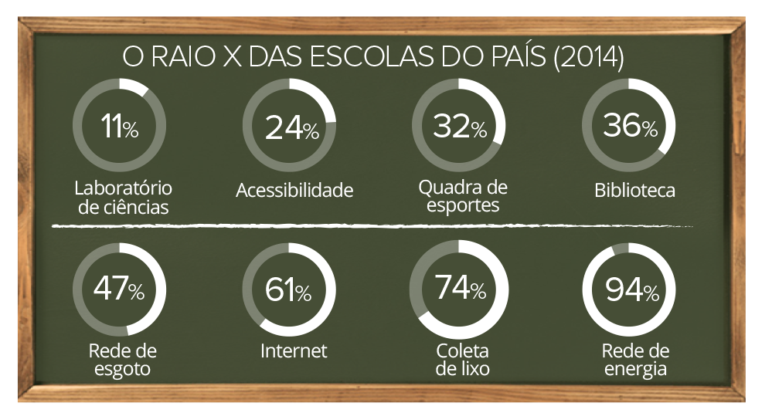
E EM 2014 ?
SABEMOS PARA ONDE ESTAMOS INDO?

Slide 9
DESAFIOS

Slide 10
DESAFIOS
PRINCIPAL - REDESCOBRIR IDENTIDADE DA ESCOLA
Somos DE FATO o que as mídias QUEREM QUE SEJAMOS?
(Showmen? Aulaespetáculo? Cantores? Músicos? Acróbatas?)
Somos os que tratam problemas pessoais?
(dos alunos, da sociedade e da família?)
- OU somos os construtores do futuro e do saber?
(que instrumentalizam para vida profissional ?)
OUTROS IMPORTANTES DESAFIOS
Continuidade de metas, projetos e métodos
Propostas novas – discutidas por quem executa (DOCENTE NA SALA DE AULA), do ponto de vista de necessidades de infraestrutura, capacitação e exequibilidade
Liberdade de ação docente em sala de aula
Formação docente de alto gabarito e treinamento permanente em serviço

Slide 11
Projeto MEC 2021 Brasil c/ Média 6,0 (OCDE HOJE)
Por que somente em 2021? O Brasil pode esperar?
100% COM biblioteca física e/ou virtual
100% COM laboratório de ciências
100% COM infraestrutura básica (água encanada, luz, sem goteiras etc.)
100% COM sala de vídeo
100% COM computadores p/ uso burocrático e de dados c/ internet BL
100% COM laboratório de informática
100% COM USO de recursos financeiros programado em função de objetivos

Slide 12
ALGUNS CAMINHOS(*)...
Fazer da educação, ciência
Medidas ou mudanças
Só após avaliadas as reais necessidades,
possibilidades de aplicação e resultados ( em projetos-piloto)
Desvincular educação e política partidária
Investir em Educação Básica o que se investe no Ensino Superior (1/3) – inverter tendência atual
Atualização docente intensiva
Docentes em exercício (cursos compactos - conteúdo, metodologias e avaliação)
Docentes com remuneração igual a dos demais profissionais de MESMO nível
Exigência de desempenho com base em avaliação nacional.
(*) in O professor refém, porque fracassa o ensino no Brasil
Zagury,T., Record, RJ, 2006

Slide 13
MAS, ATENÇÃO!
Devemos estar abertos a novas ideias, projetos métodos e técnicas – sem eliminar o pensar, estudar e analisar com independência, sem “achismos”, mas também sem pré-julgamentos.
O professor precisa agir e se apresentar como especialista embasado (que DEVE ser)
agir e argumentar como tal.

Slide 14
Obrigada!

Slide 15
CONTATOS
Tel 21 2236-3302
E-mail:
tania@taniazagury.com.br
Site e twitter
www.taniazagury.com.br
twitter.com/#!/taniazagury

